Slide 1
KẾ HOẠCH BÀI DẠY
MÔN: MĨ THUẬT
LỚP: 4
Trường:.................................................
Tổ:..........................................................
Họ và tên giáo viên:……………………

Slide 4
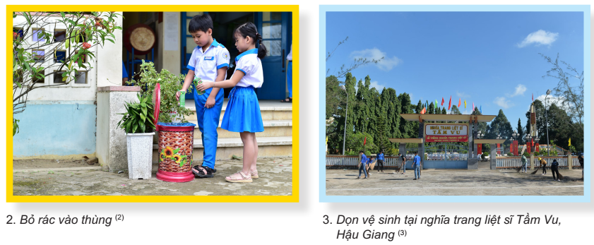
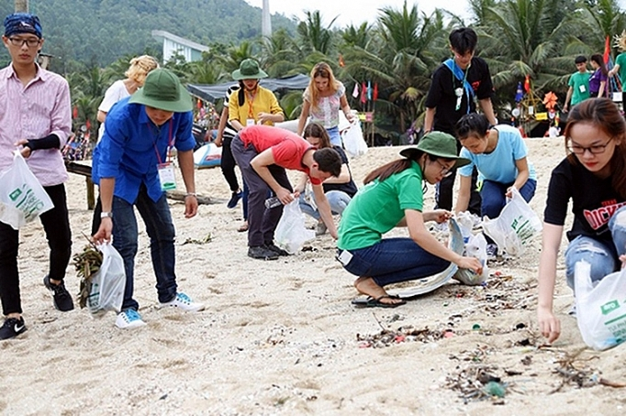
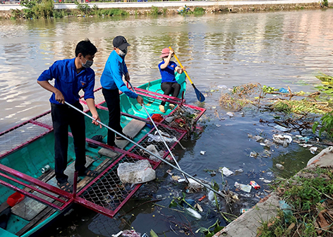
4. Thu nhặt rác ở bãi biển
5. Thu nhặt rác ở ven sông

Slide 5
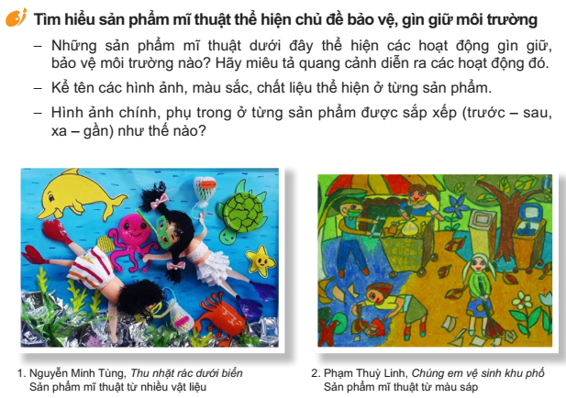

Slide 6
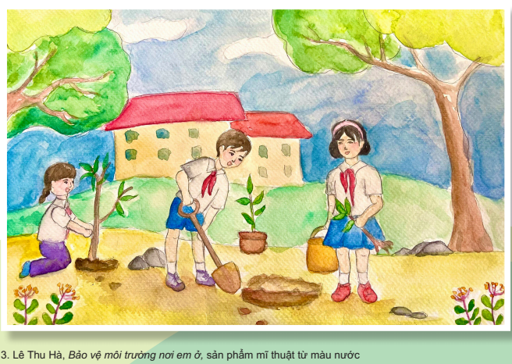

Slide 8
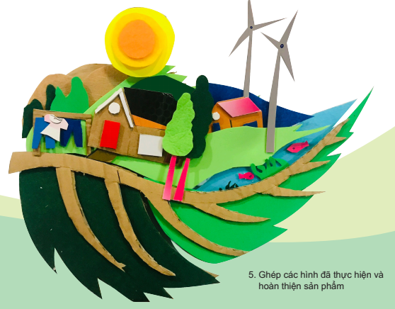

Slide 9
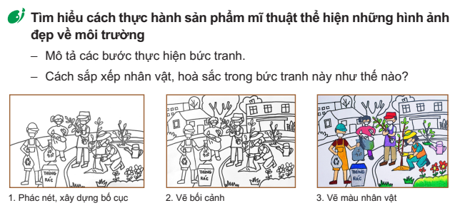

Slide 10
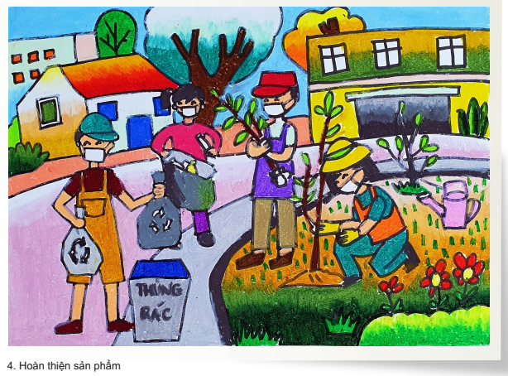

Slide 11
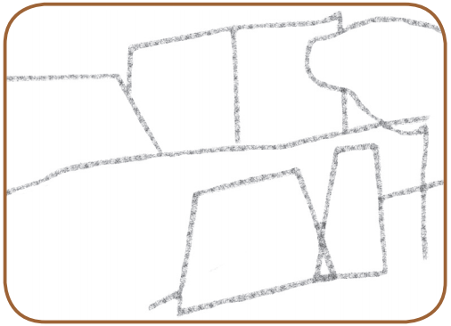
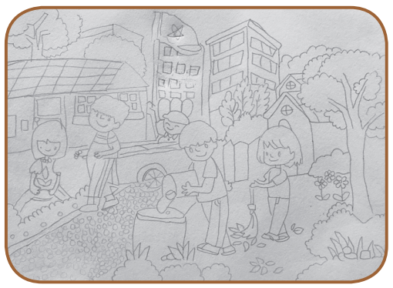
Phần tham khảo
Gợi ý cách thực hành sản phẩm mĩ thuật 2D thể hiện chủ đề Môi trường xanh – sạch – đẹp từ màu nước

Slide 12
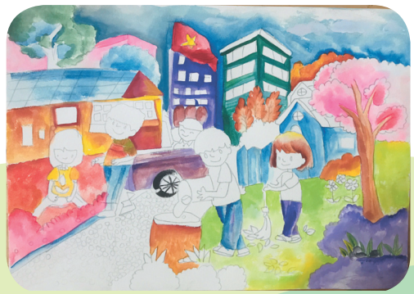
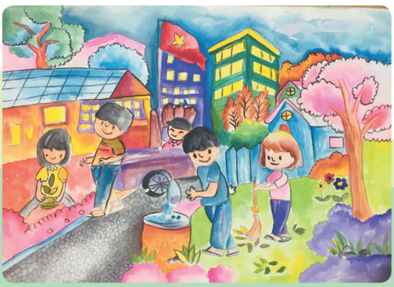

Slide 14
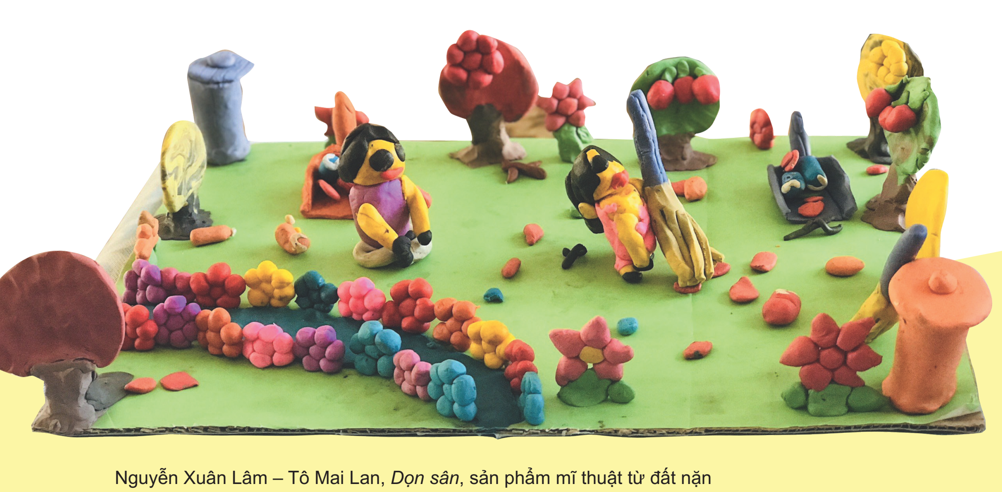

Slide 15
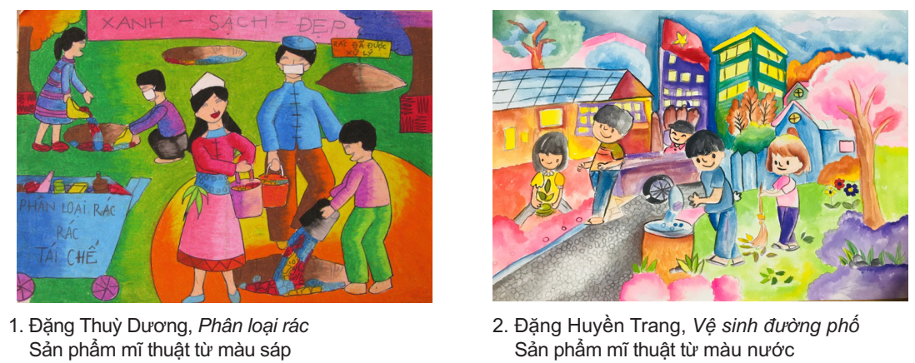

Slide 16
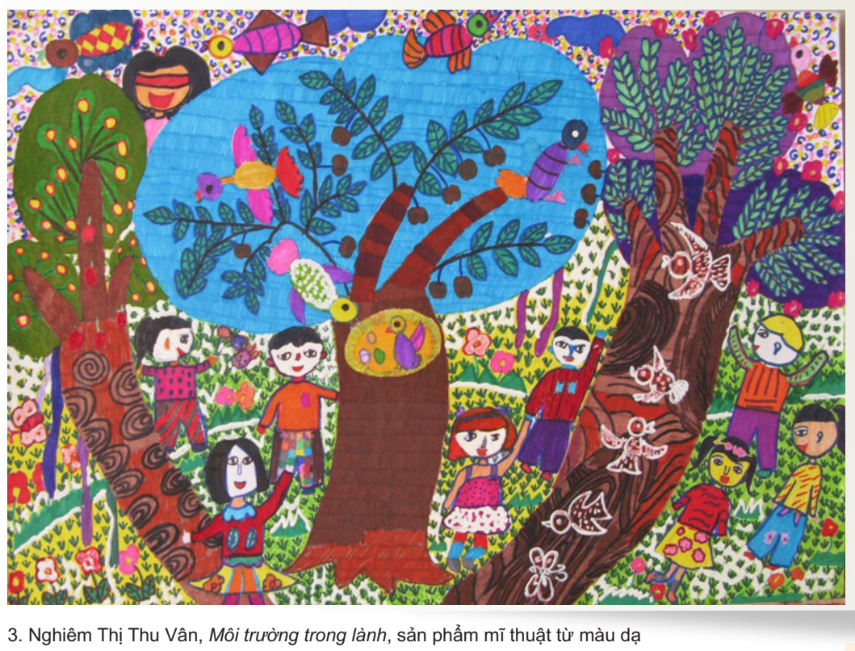

Slide 17
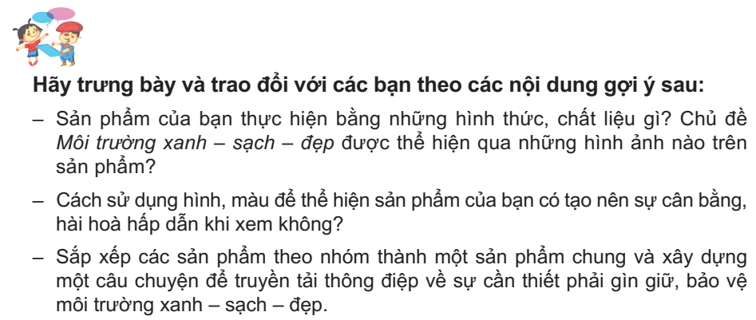

Slide 18
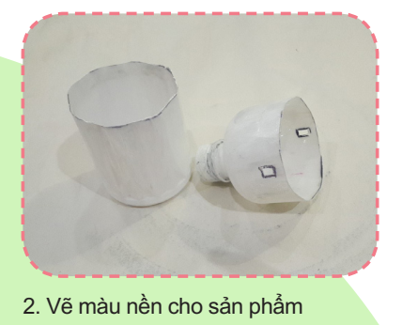

Slide 19
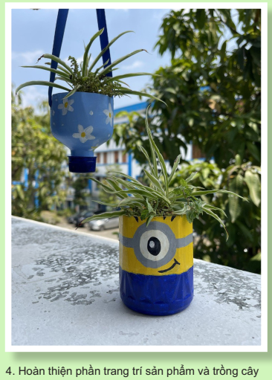
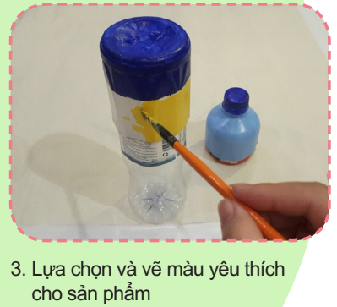

Slide 20
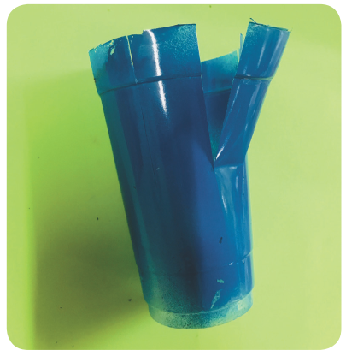
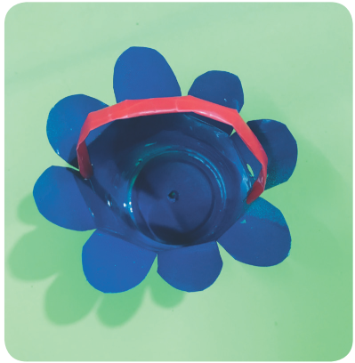
Phần tham khảo
Các bước gợi ý thiết kế một đồ gia dụng bằng vật liệu sẵn có.

Slide 21
